Slide 1
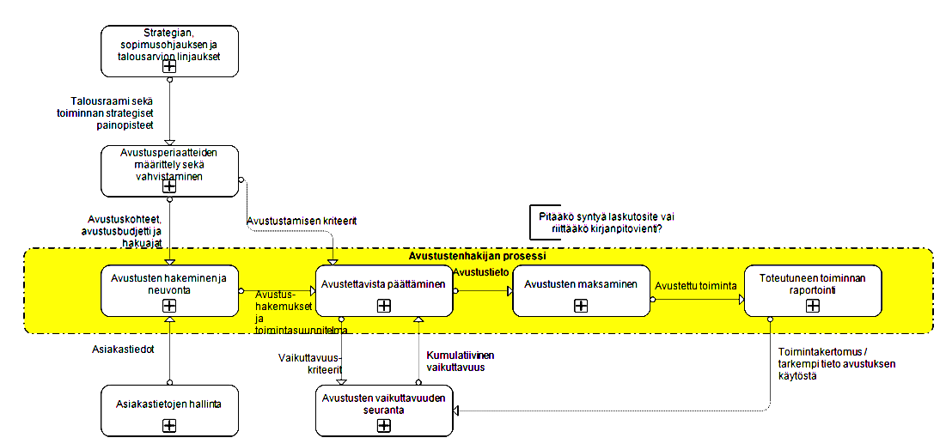
Tavoiteprosessin kuvaus

